Slide 1
Oudervoorlichting thema ‘herfst’

Slide 2
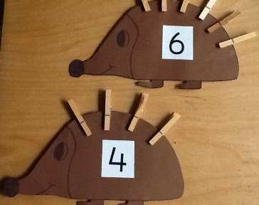
Rekenonderwijs bij de kleuters
Dit schooljaar zullen we u tijdens de oudervoorlichtingen informatie geven over het rekenonderwijs bij de kleuters.

Slide 3
inhoud
Rekenactiviteiten en doelen in de groep.
Tips voor thuis

Slide 4
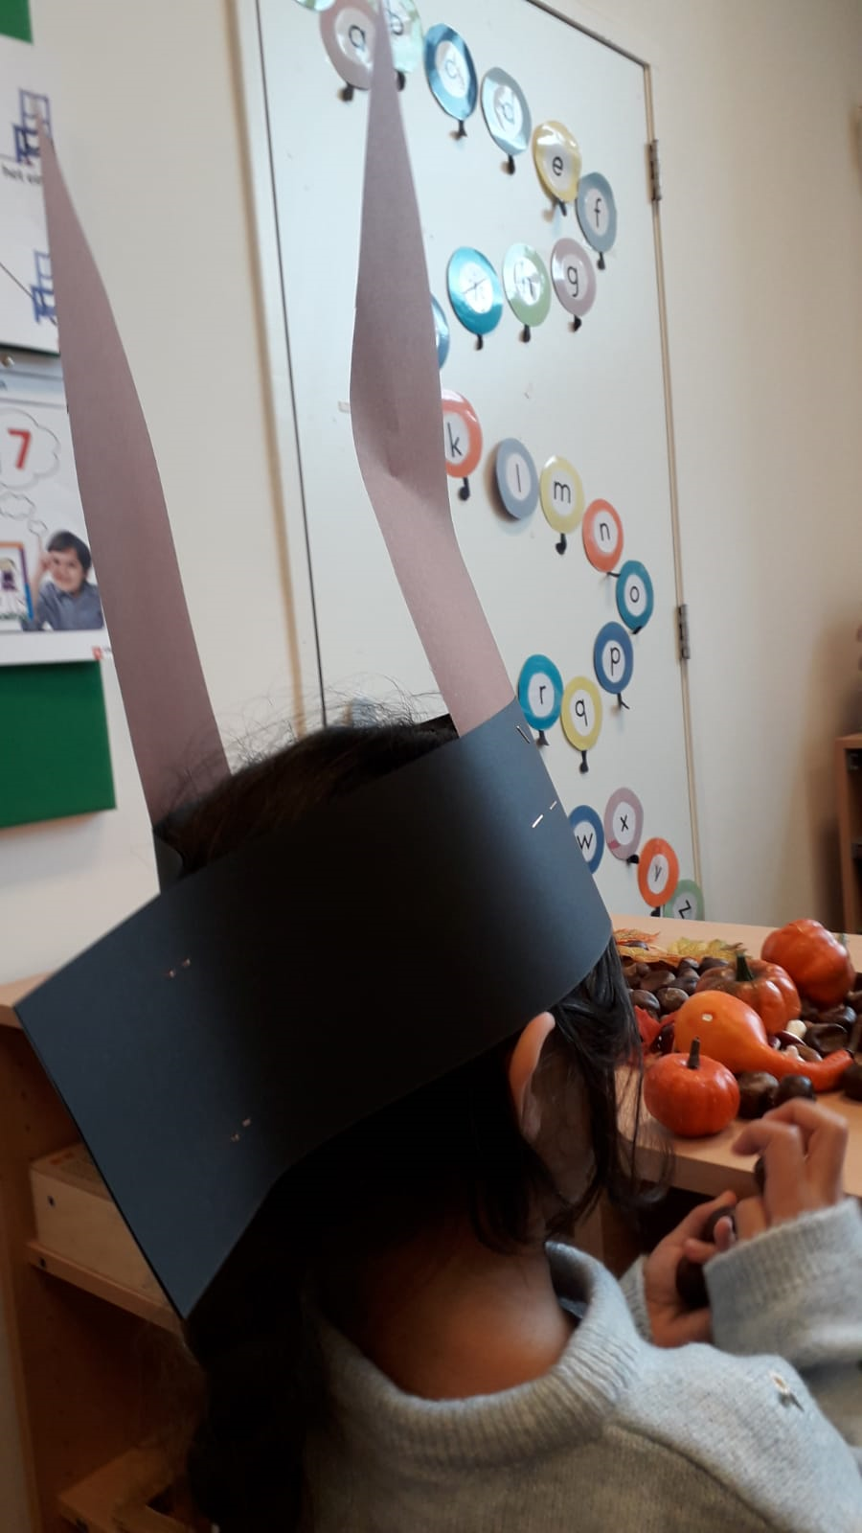
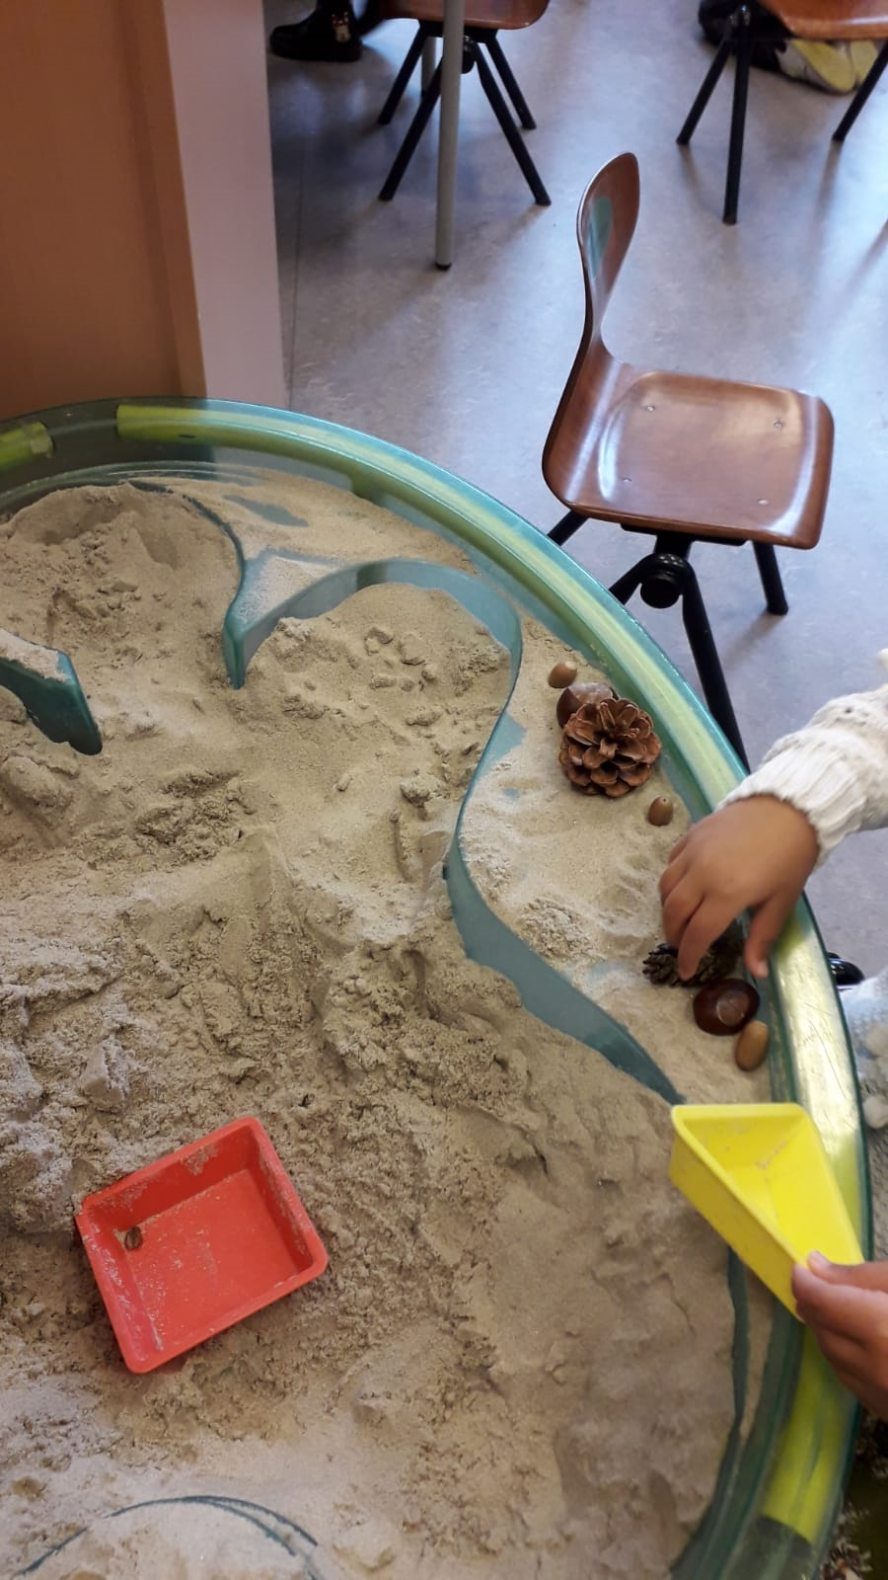
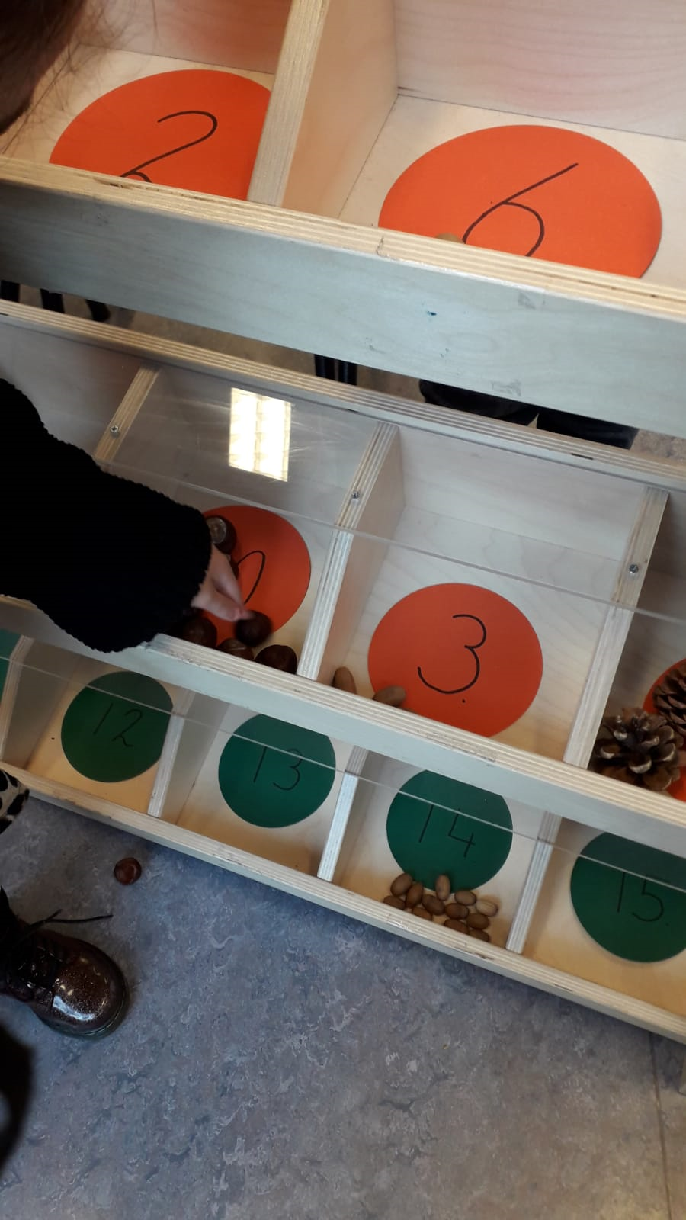
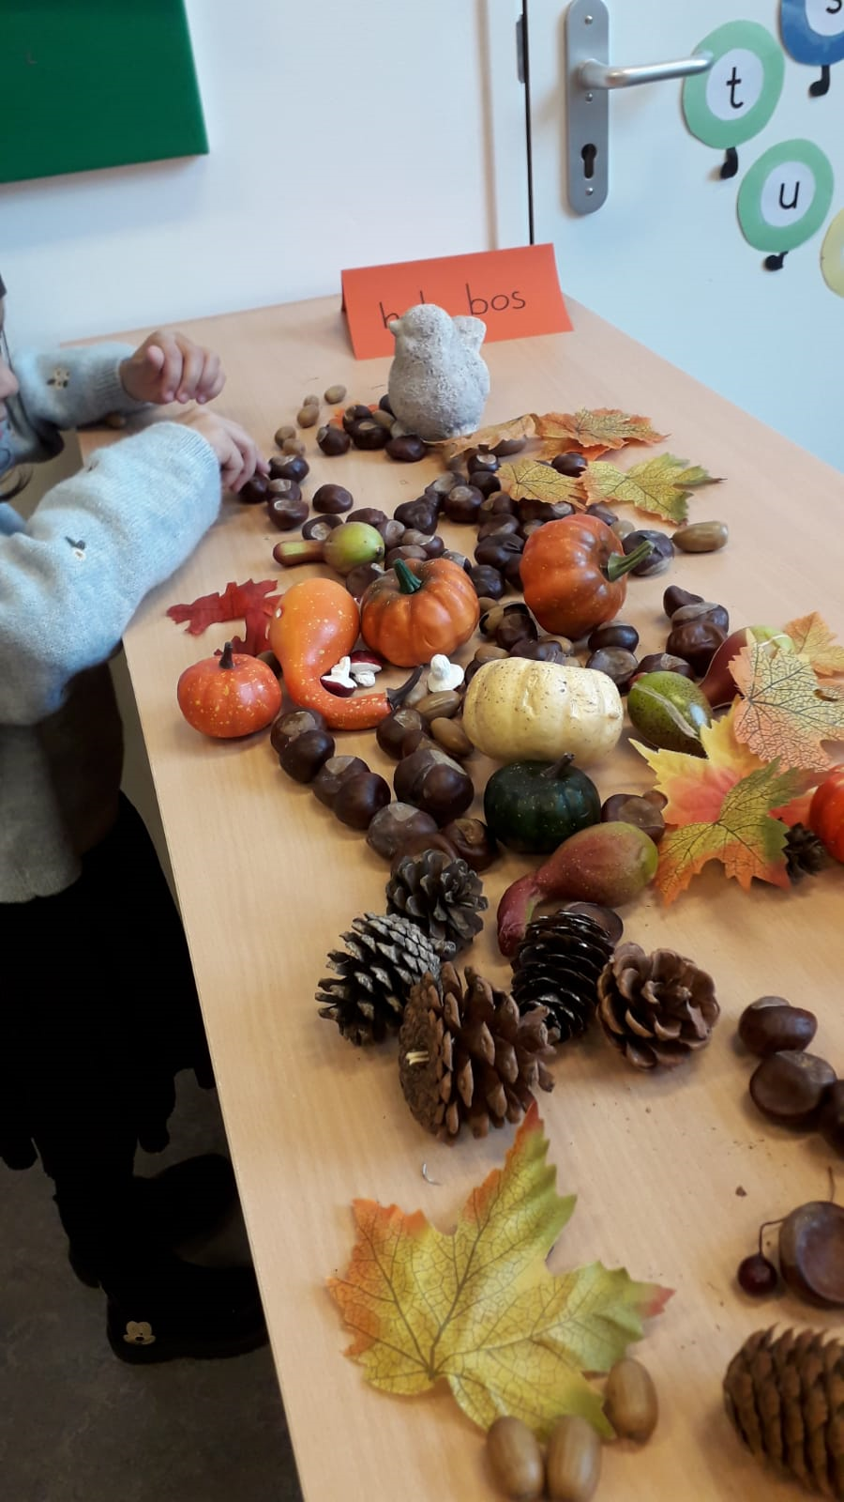
Rekenen in de groep
Het doel: Sorteren en tellen van herfstmaterialen
De huishoek wordt een konijnenhol waar de konijnen zich voorbereiden op de winter en een wintervoorraad aanleggen.

Slide 5
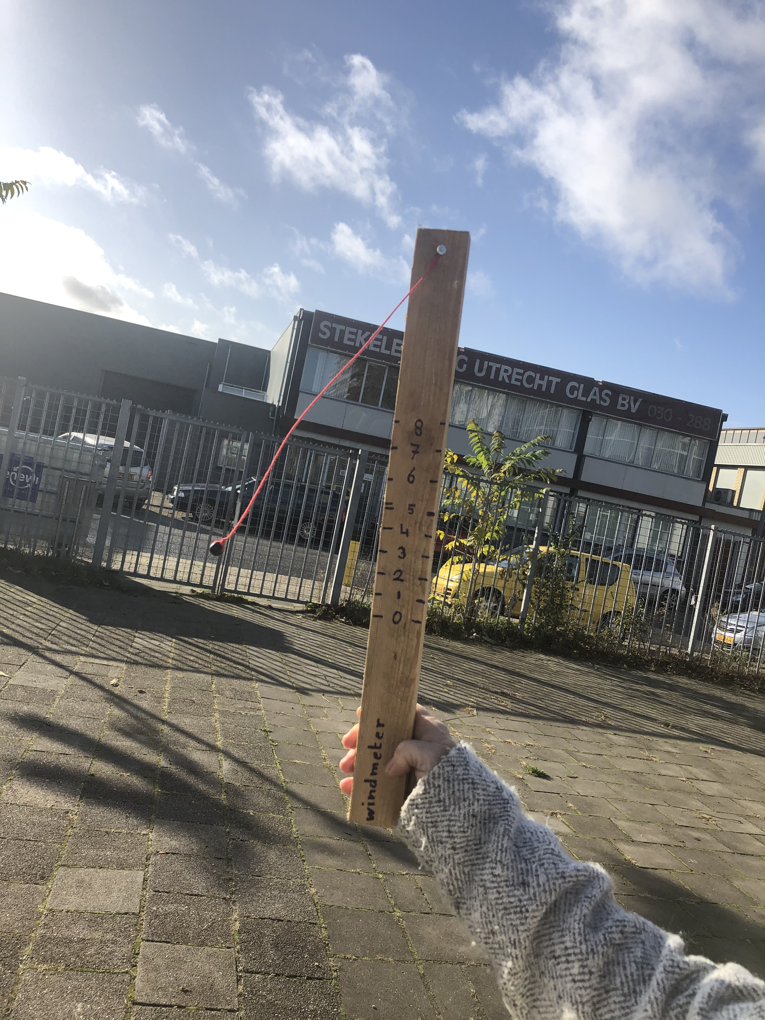
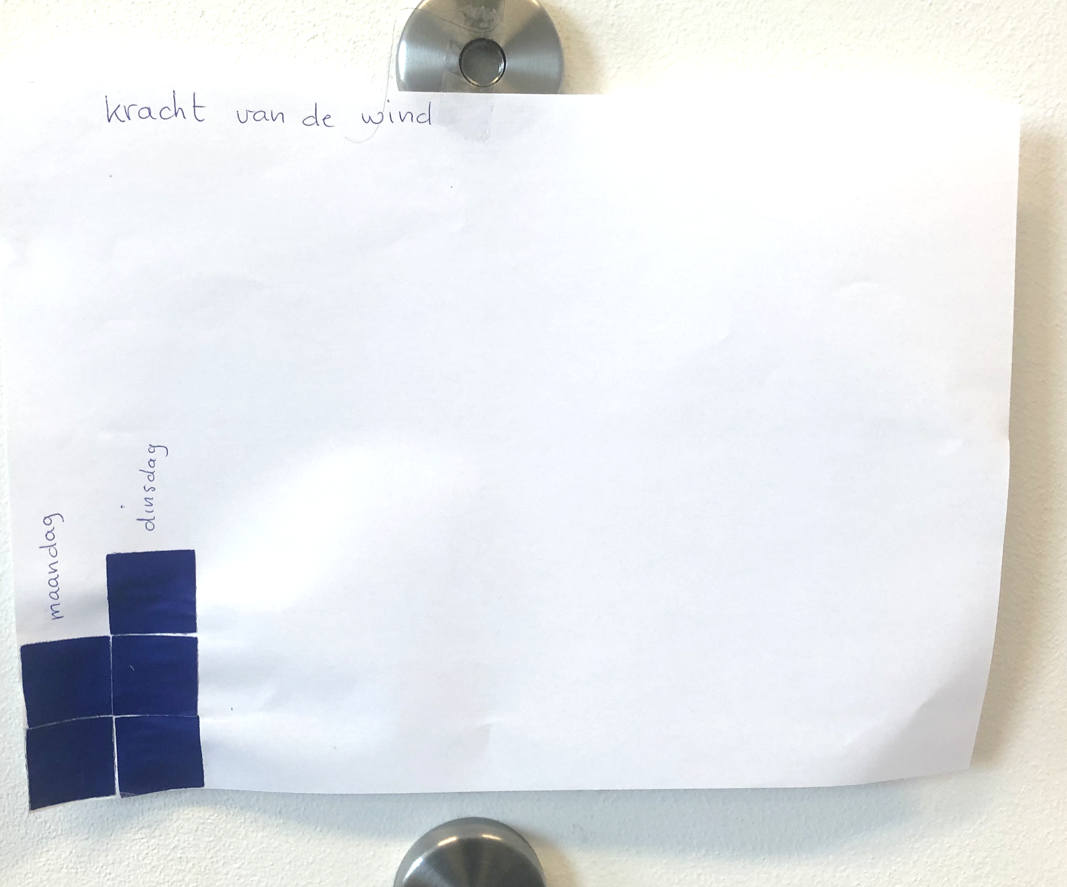
Activiteit: Zo de wind waait…
Het doel van deze activiteit is het meten van de windkracht en uit een grafiek aflezen hoe hard de wind waait?
De kinderen maken bij deze activiteit kennis met windkracht en windrichting. De gegevens worden verwerkt in een grafiek.
Elke dag wordt er tijdens het buitenspelen de windkracht gemeten. Dit wordt in de groep weergegeven in een grafiek.

Slide 6
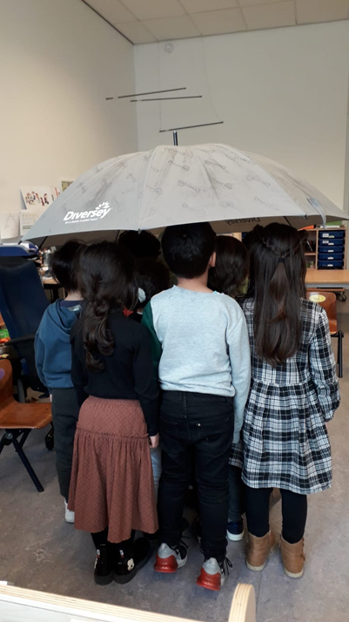
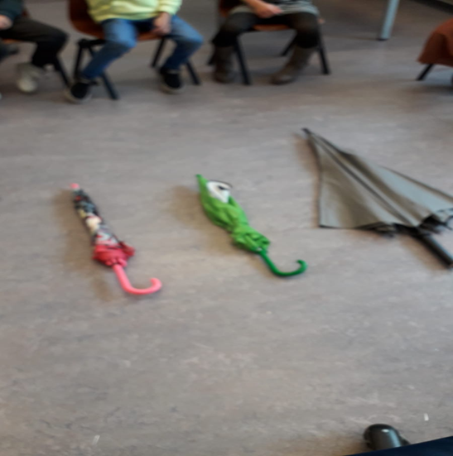
Rekenactiviteit: onder moeders paraplu
Het doel van deze activiteit: schatten, tellen en vergelijken: Hoeveel kinderen passen er onder een paraplu? Ook hanteer je begrippen zoals klein-kleiner-kleinst, groot-groter-grootst.

Slide 7
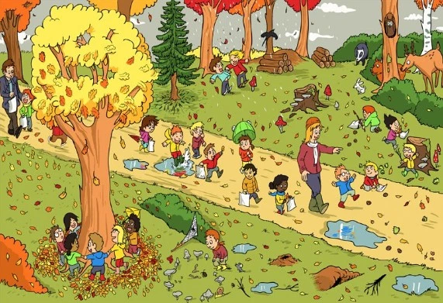
Tips voor thuis
Laat uw kind lekker spelen met alles wat het onderweg tegenkomt en wil onderzoeken. Laat uw kind door de bladeren lopen en luisteren naar het geritsel van de bladeren. Kijk samen naar kleine insecten en verzamel mooie bladeren, eikels, kastanjes, takjes en beukennootjes.

Slide 8
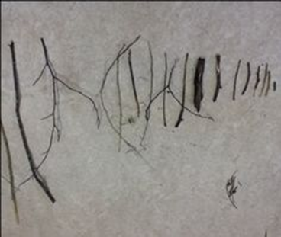
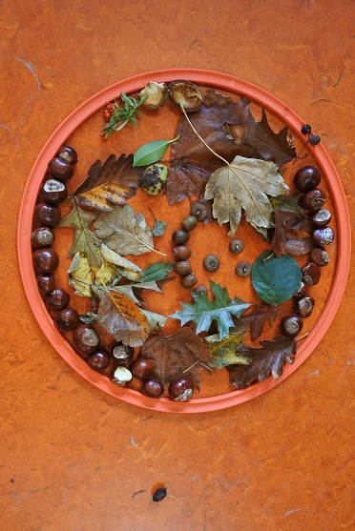
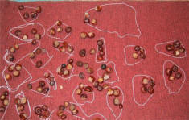
Tips voor thuis
U kunt thuis met de gevonden materialen de volgende rekenactiviteiten uitvoeren:
Laat de kinderen de takken ordenen. (van groot naar klein)
Kastanjes ordenen in groepjes van vier.

